Slide 1
עמדות לגבי דמותה הרצויה של ישראל
בס"ד.
היבט דתי
מדינת הלכה או הפרדת דת ממדינה
ארגון, איסוף ועריכה אילנית כהן
רכזת מקצוע אזרחות
היבט לאומי מדינת לאום אתנית או מדינת לאום אזרחית
היבט אזרחי
(תפיסות דמוקרטיות)

Slide 2
עמדות שונות לגבי אופייה הרצוי של מדינת ישראל אופי וזהות
דתי ולאומי

Slide 3
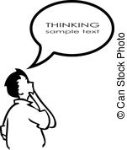
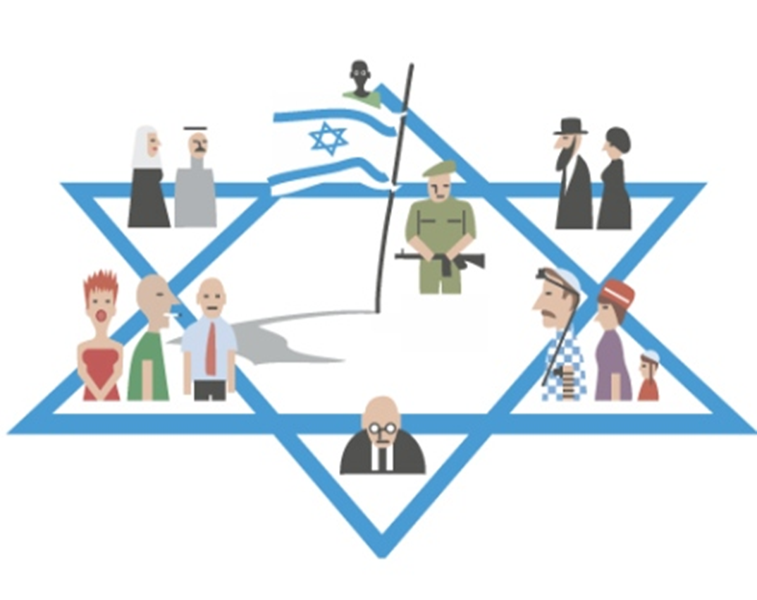
לו הדבר תלוי בך,
כיצד היית רוצה שתיראה
דמותה של המדינה?

Slide 4
סקר | איני מסכים כלל | מסכים | מסכים במידה רבה | מסכים במידה רבה מאוד
"אין זה מתפקידה של המדינה לחוקק חוקים בעלי אופי דתי"
נישואין וגירושין במדינת ישראל בקרב יהודים צריכים להתקיים בבית דין רבני על פי חוקי ההלכה
מדינת ישראל צריכה ללמד במערכת החינוך את הערכים הבאים לידי ביטוי במאורעות שונים מהיהדות (לא במובן הדתי) למשל ללמד את סיפור ט' באב ואת הערך העולה ממנו – חשיבות אהבת חינם
מדינת ישראל צריכה לאפשר לכלל הדתות לממש את דתן במרחב הציבורי למשל הצבת עץ חג המולד בכיכר המרכזית בירושלים בחג המולד
יש לאפשר בשבת במרחב הציבורי תחבורה ציבורית ופתיחת עסקים.
כל חוק דתי במדינה הוא כפייה דתית

Slide 5
על מה המחלוקת בישראל?
המחלוקת נסובה על השאלה מהם הערכים המרכזיים שינחו את עיצובה של המדינה וחוקיה, האם יהיו אלו, בעקר, ערכים מערביים: דמוקרטיים ליבראליים או בעקר ערכים היונקים מהמקורות היהודיים.
המחלוקת היא על אופי הקשר בין הדת ובין המדינה. יש הסבורים שהדת צריכה להשפיע על עיצוב אופייה של המדינה בחקיקה, בפסיקה ובמרחב הציבורי, אחרים סבורים שההשפעה של הדת צריכה להיות מצומצמת ויש הסבורים שלא צריכה להיות לה השפעה כלל.

Slide 6
עמדות לגבי
אופייה הרצוי של ישראל כמדינה יהודית
ההיבט הדתי
מעורבות הדת במדינה – בחוקים, במרחב הציבורי
למי יש לתת עדיפות במצבי קונפליקט: לעקרונות הדת או לעקרונות הדמוקרטיה

Slide 7
הזהות הדתית- תרבותית
של המדינה
עמדה חילונית: הפרדת דת ומדינה
עמדה מסורתית
(מורשתית)-תרבותית
מדינה המשלבת חקיקה דתית-הלכתית
בהיקף חלקי
מדינת הלכה

Slide 8
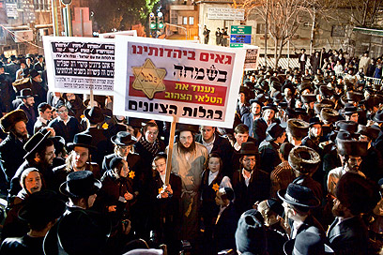
עמדה חילונית: הפרדת דת ומדינה
עמדה מסורתית
מדינה המשלבת חקיקה דתית-הלכתית
מדינת הלכה
מקור הסמכות במדינה הוא ההלכה היהודית, ולא ציבור האזרחים, בשונה מדמוקרטיה. חוקי המדינה ייקבעו על פי דיני התורה בכל תחומי החיים.
בקרב המחזיקים בעמדה זו, ישנן תפיסות שונות באשר למידת האכיפה הרצויה בפועל מצד המדינה בביתו הפרטי/במרחב הביתי של האזרח.
המדינה לא תהיה דמוקרטית. יחד עם זאת, יתקיימו בה מאפיינים דתיים (הלכתיים) העולים בקנה אחד עם מאפיינים דמוקרטיים, כגון "אחרי רבים להטות" (הכרעת רוב), "כל אדם נברא בצלם" (שוויון וכבוד האדם), נבחרי ציבור על ידי הקהילה (שלטון העם).

Slide 9
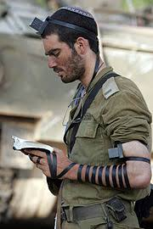
עמדה חילונית: הפרדת דת ומדינה
עמדה מסורתית
מדינה המשלבת חקיקה דתית-הלכתית
מדינת הלכה
מקור הסמכות במדינה הוא ציבור האזרחים.
למדינה ערך דתי, לכן עליה לשאוף לשלב מרכיבים הלכתיים בחקיקה ובמרחב הציבורי משיקולים דתיים.
בין שני היסודות/הערכים: הדתי והדמוקרטי עשוי להיווצר מתח, ולכן יש לחתור לפתרונות שונים ביניהם
יהדותה של המדינה תתבטא בחיזוק האופי היהודי הדתי/ הלכתי בעיקר במרחב הציבורי ובתחום המעמד האישי (שבת, כשרות, נישואין, גיור) ובשילוב המשפט העברי בחקיקה ובפסיקה.

Slide 10
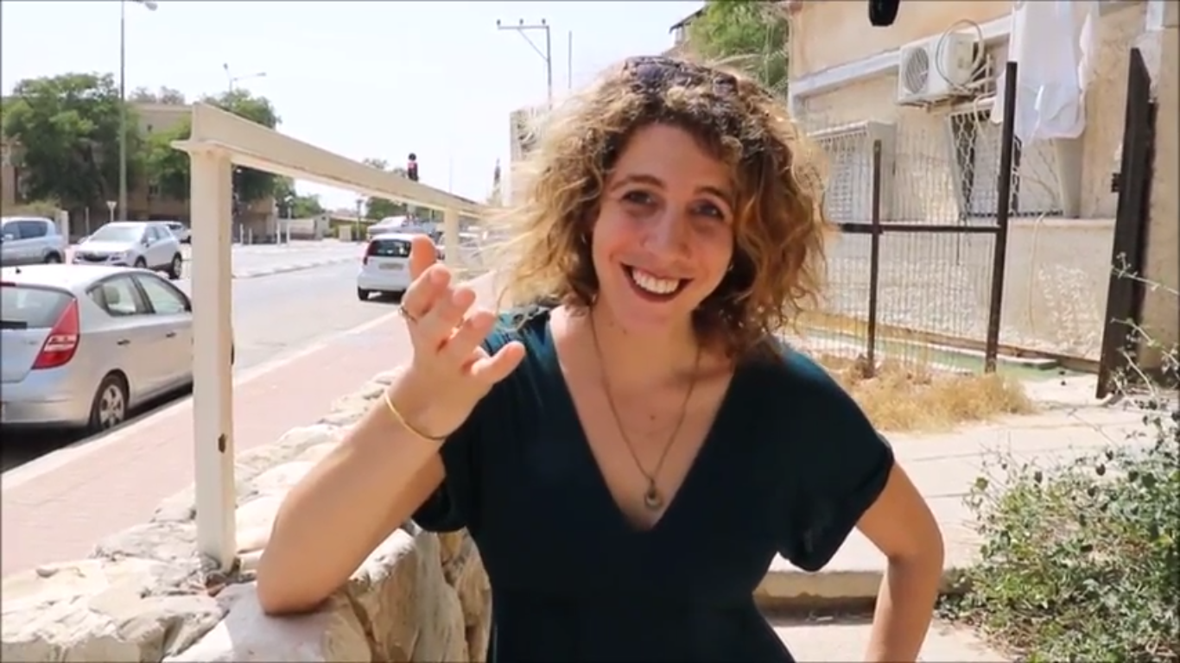
עמדה חילונית: הפרדת דת ומדינה
עמדה מסורתית תרבותית
מדינה המשלבת חקיקה דתית-הלכתית
מדינת הלכה
מקור הסמכות במדינה הוא ציבור האזרחים.
מדינת ישראל, כמדינת העם היהודי, צריכה לתת ביטוי בחקיקה ובמרחב הציבורי למורשת היהודית במובן התרבותי והלאומי מתוך זיקה למסורת ולהלכה, אך לא מתוך מחויבות להלכה.

Slide 11
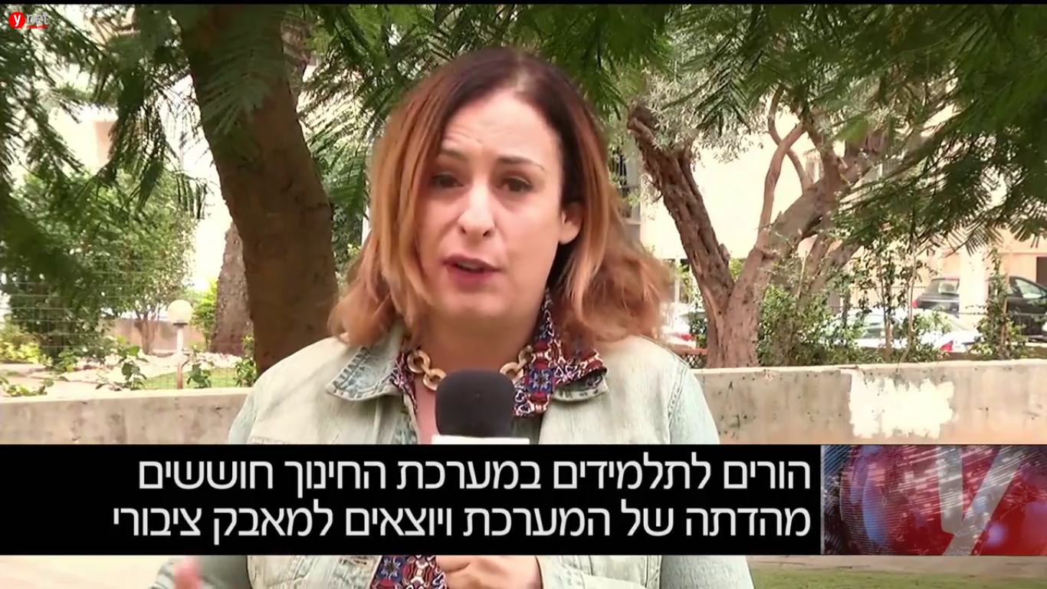
עמדה חילונית: הפרדת דת ומדינה
עמדה מסורתית
מדינה המשלבת חקיקה דתית-הלכתית
מדינת הלכה
מקור הסמכות במדינה הוא ציבור האזרחים.
המדינה יהודית מבחינה לאומית אך יש להפריד לחלוטין בין הדת והמורשת היהודית לבין המדינה/המוסדות הפוליטיים, למעט בתחום הסמלים.
אין זה מתפקידה של המדינה לחוקק חוקים בעלי אופי דתי, להעניק שירותים דתיים או להתערב בענייני דת, אך עליה לאפשר קיום פולחן דתי פרטי.

Slide 12
מדינת הלכה | מדינה המשלבת חקיקה דתית-הלכתית בהיקף חלקי | מדינה מסורתית (מורשתית)-תרבותית: | עמדה חילונית הפרדת דת ומדינה
מדינה יהודית | מדינה יהודית | מדינה יהודית | מדינה יהודית מבחינה לאומית
לא דמוקרטית יחד עם זאת, יתקיימו בה מאפיינים דתיים הלכתיים העולים בקנה אחד עם מאפיינים דמוקרטיים, כגון "אחרי רבים להטות" (הכרעת רוב), "כל אדם נברא בצלם" (שוויון וכבוד האדם(, | מדינה דמוקרטית | מדינה דמוקרטית | מדינה דמוקרטית
מקור הסמכות במדינה היא ההלכה | מקור הסמכות: במדינה הוא ציבור האזרחים. רואה בהקמת מדינת ישראל מעשה דתי כחלק מתהליך ראשית הגאולה של העם היהודי "אתחלתא דגאולה". | מקור הסמכות במדינה הוא ציבור האזרחים. | מקור הסמכות במדינה הוא ציבור האזרחים. יש להפריד לחלוטין בין הדת והמורשת היהודית לבין המדינה/המוסדות הפוליטיים, חוץ מהסמלים.
חוקי הדת = חוקי המדינה. חוקי המדינה יקבעו על פי דיני התורה בכל תחומי החיים. | המדינה צריכה לשלב מרכיבים הלכתיים (חלק מחוקי התורה)בחקיקה ובמרחב הציבורי. ולכן הם דואגים לשמור על מאפיינים של ההלכה היהודית בחיים הציבוריים (בפרהסיה) במדינת ישראל, כמו: שמירת שבת בפרהסיה, כשרות במוסדות ציבור ובצבא, נישואין וגירושין על פי חוקי ההלכה. | המדינה צריכה לתת ביטוי בחקיקה ובמרחב הציבורי למורשת היהודית במובן התרבותי מתוך זיקה למורשת/מסורת אך ללא מחויבות להלכה | אין זה מתפקידה של המדינה לחוקק חוקים בעלי אופי דתי, להעניק שירותים דתיים או להתערב בענייני דת, אך עליה לאפשר קיום פולחן דתי פרטי. חוקי המדינה ומוסדותיה צריכים להתנתק מדת/מסורת ולהישען על עקרונות דמוקרטים

Slide 13
בכל העמדות הרצון הוא ל...
מדינה יהודית
הכיצד?

Slide 14
כיצד יש לפרש את המושג "יהדות"?
דת
אמונה שיש לה מערכת מנהגים, טקסים וכללי מוסר. דתיות היא קיום מצוות של דת.
לאום
עם, קבוצה בעלת מאפיינים משותפים השואפת לממש את הקשר הזה בעזרת מדינה.
מסורת / תרבות
ביטוי התנהגותי למכלול הערכים, האמונות ותפיסות העולם של קבוצת בני אדם.

Slide 15
בתחום החינוך, הייתי רוצה שבבתי הספר לא ילמדו נושאים שעומדים בסתירה לתורת ישראל.
ציין את העמדה ("החלום") בנושא זהותה הדתית-תרבותית הרצויה של המדינה
הבא לידי ביטוי בכל אחד מההיגדים הבאים:
בתחום החינוך, הייתי רוצה שבתי הספר לא יעסקו כלל בסוגיות של דת ואמונה וישאירו זאת להחלטה של כל הורה בביתו.
בתחום החינוך, הייתי רוצה שבתי הספר יקנו לתלמידים את הערכים שביסוד הדת היהודית, כמו "ואהבת לרעך כמוך".
בתחום החינוך, הייתי רוצה שבתי הספר יציגו את הדת היהודית באור חיובי וידגישו את חשיבות שמירת שבת ומצוות.

Slide 16
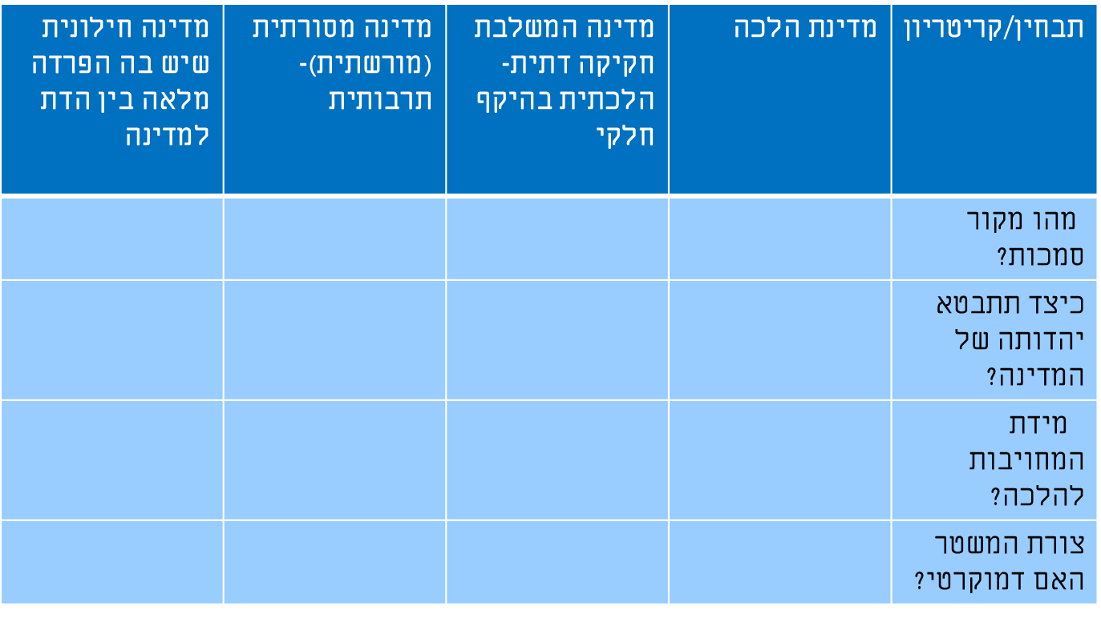

Slide 17
שאלת בגרות
עמותה חדשה המבקשת לעסוק ביצירת תכנים ערכיים עבור מוסדות חינוך, הצהירה על נכונות להגיע עם תכניה לכל בתי הספר בארץ. ראשי העמותה הודיעו כי הם שואפים לשלב את המערכים שיצרו בשיעור חדש שייקרא "שעה ישראלית". יחידות הלימוד שהעמותה מפתחת עוסקות בערכים ובמורשת ישראל מזוויות שונות, תוך מתן דגש על גיוון והבאת תמונה רחבה של השקפות עולם ביחס לתרבות יהודית. התגובות להן זכתה העמותה מצד אנשי חינוך בארץ לא היו אחידות והנושא עורר הדים ויצר כותרות רבות בתקשורת.
ציין והצג את העמדה ("החלום") בנושא זהותה הדתית-תרבותית הרצויה של המדינה הבאה לידי ביטוי ביחידות הלימוד שהעמותה מפתחת.
הסבר כיצד עמדה זו באה לידי ביטוי בקטע.

Slide 18
המחלוקת נסובה סביב השאלה:
אלו ערכים / אידאולוגיה / תפיסות והשקפת עולם ינחו את עיצובה של המדינה
היבט לאומי
מדינת כלל אזרחיה
מדינה דו לאומית
מדינת לאום יהודית אתנית תרבותית
מדינה המבוססת על עקרונות הדמוקרטיה או שאינה דמוקרטית
היבט דתי
ערכים מערביים או ערכים מהמקורות היהודיים
האם הדת צריכה להשפיע על עיצוב אופייה של המדינה בחקיקה, בפסיקה ובמרחב הציבורי או ההשפעה של הדת צריכה להיות מצומצמת או לא צריכה להיות לה השפעה כלל.

Slide 19
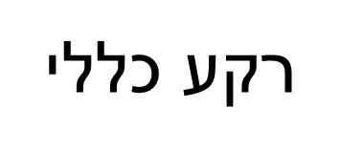
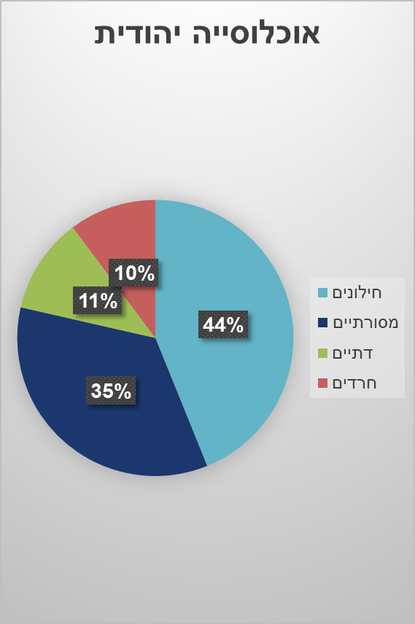
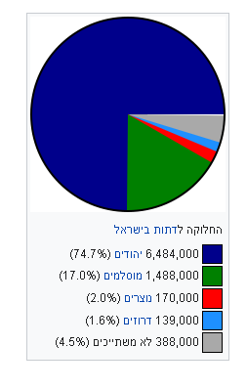

Slide 20
עמדות לגבי אופייה הרצוי של מדינת ישראל
ההיבט הלאומי

Slide 21
למה זה מתחבר?
לצמיחתו של הרעיון הלאומי
לסוגי קבוצות אתניות - תרבותיות, אלו המעוניינות במדינה ריבונית
וכאלו שלאו דווקא.
לסוגי לאומיות (לאומיות אתנית - תרבותית, לאומיות אזרחית)
לסוגי מדינות לאום (מדינת לאום אתנית - תרבותית, מדינה דו לאומית/רב לאומית,
מדינת לאום רב תרבותית, מדינת לאום אזרחית).
לאתגר החברה הישראלית - השסע הלאומי

Slide 22
עמדות לגבי אופייה הרצוי של מדינת ישראל
ההיבט הלאומי
מהי הזהות הלאומית שישראל אמורה למממש ולבטא בסמליה, במוסדותיה ובחוקיה.
כמה המדינה צריכה להיות שוויונית (דמוקרטית)

Slide 23

הזהות הלאומית
של המדינה
מדינת לאום אזרחית דמוקרטית
מדינה דו-לאומית דמוקרטית
.מדינת לאום יהודית אתנית -תרבותית דמוקרטית
מדינת לאום יהודית אתנית – תרבותית
לא דמוקרטית
מדינה דמוקרטית
לא יהודית
מדינה יהודית
לא דמוקרטית

Slide 24
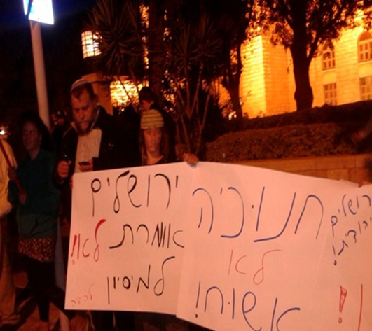
מדינת לאום אזרחית דמוקרטית
מדינה דו-לאומית דמוקרטית
מדינת לאום יהודית אתנית -תרבותית דמוקרטית
מדינת לאום יהודית אתנית – תרבותית
לא דמוקרטית
ישראל מזוהה ברמה הקולקטיבית עם לאום אתני-תרבותי יהודי ומבטאת את זכותו להגדרה עצמית לאומית.
במדיניות ההגירה יש העדפה ללאום היהודי.
הסמלים, המועדים הרשמיים, החוקים ומוסדות המדינה נותנים ביטוי ליסודות האתניים-תרבותיים היהודיים (מוצא, שפה, תרבות, היסטוריה, מורשת ודת)
מדינת ישראל אינה מחויבת בהכרח לשוויון זכויות מלא בין כל אזרחיה ללא הבדלי השתייכות לאומית.
בכל התנגשות או מתח בין היסוד היהודי ליסוד הדמוקרטי, היהודי בהכרח יגבר.
גרסתה הקיצונית של עמדה זו מבקשת לשלול את אזרחותם של אזרחי ישראל הערבים ולכונן מדינה ליהודים בלבד

Slide 25
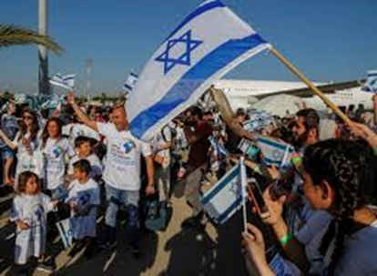
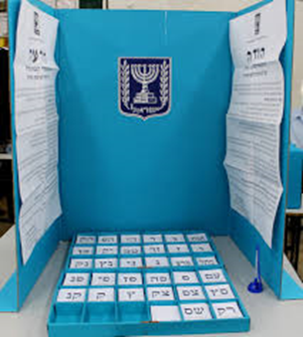
מדינת לאום אזרחית דמוקרטית
.מדינת לאום יהודית אתנית -תרבותית דמוקרטית
מדינה דו-לאומית דמוקרטית
מדינת לאום יהודית אתנית – תרבותית
לא דמוקרטית
ישראל היא מדינתו של העם היהודי בארץ ובתפוצות.
המדינה מזוהה ברמה הקולקטיבית עם לאום אתני-תרבותי יהודי ומבטאת את זכותו להגדרה עצמית לאומית.
במדיניות ההגירה יש העדפה ללאום היהודי / זכותו של כל יהודי לעלות למדינת ישראל.
עברית היא שפתה הרשמית המרכזית של המדינה.
מורשת ישראל היא מרכיב מרכזי בתרבותה של המדינה.
חלק מהסמלים, המועדים הרשמיים, החוקים ומוסדות המדינה נותנים ביטוי ליסודות האתניים-תרבותיים היהודיים (מוצא, שפה, תרבות, היסטוריה, מורשת ודת)
מדינת ישראל מחויבת לשוויון מלא בין כל אזרחיה ללא הבדלי השתייכות לאומית, אתנית או דתית.
הריבונות על המדינה מסורה לכל אזרחיה ("הדמוס") באמצעות הבחירות לכנסת
יש הכרה גם בזכויות קבוצתיות

Slide 26
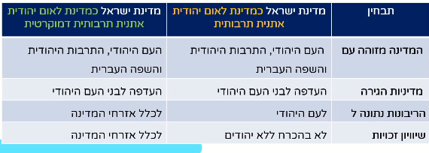

Slide 27
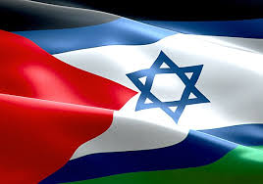
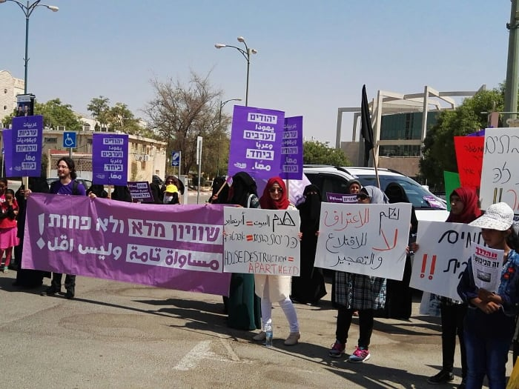

מדינת לאום אזרחית דמוקרטית
.מדינת לאום יהודית אתנית -תרבותית דמוקרטית
מדינת לאום יהודית אתנית – תרבותית
לא דמוקרטית
מדינה דו-לאומית דמוקרטית
מדינה המזוהה ברמה הקולקטיבית עם הלאום היהודי והלאום הערבי במידה שווה( בדומה למדינה דו לאומית, כמו בלגיה)
כלומר: מדינה של שני עמים היהודי והערבי
יש לשנות את דגל המדינה, סמליה, המנונה ומרכיבים זהותיים נוספים כך שיתנו ביטוי מקביל ובעל משקל שווה
גם לזהות ערבית.
יש לבטל את ההכרה במוסדות הציוניים על ידי המדינה (הסוכנות היהודית, קק"ל)
מדיניות ההגירה לישראל צריכה להתייחס בשוויוניות להגירת ערבים ויהודים כאחד (למשל, על-ידי ביטול חוק
השבות או השוואתו לתביעת השיבה הפלסטינית/ פתיחת
שערי הארץ להגירה ערבית המונית)
במדינה יהיו יסודות אזרחיים משותפים לכלל אזרחי המדינה
כלומר: תרבותה של המדינה וסמליה ישקפו את שני העמים
(כגון דגל משותף לשני הלאומים היהודי והערבי)

Slide 28
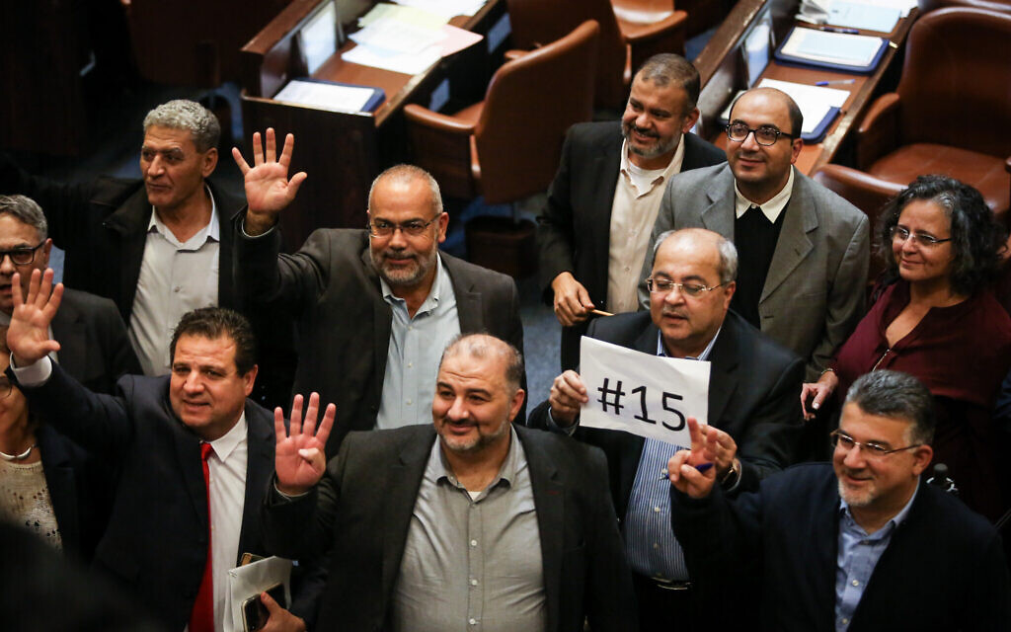
מדינת לאום אזרחית דמוקרטית
.מדינת לאום יהודית אתנית -תרבותית דמוקרטית
מדינת לאום יהודית אתנית – תרבותית
לא דמוקרטית
מדינה דו-לאומית דמוקרטית
מדינת לאום אזרחית - מה שמשותף לכל האנשים במדינה זו האזרחות שלהם (לא המוצא ותרבות )
עמדה התומכת בביטול זהותה היהודית של המדינה ומבקשת למנוע זיקה של המדינה לקבוצה לאומית אתנית- תרבותית כלשהי - המדינה תגדיר את זהותה הלאומית על בסיס האזרחות הישראלית בלבד.
תהיה חפיפה מלאה בין לאומיות לאזרחות והיסודות המשותפים לכלל אזרחי המדינה יהיו אזרחיים בלבד.
הסמלים, המועדים, החוקים ומוסדות המדינה יבטאו רק יסודות המשותפים לכל האזרחים במדינה. - מדיניות ההגירה לא תיתן עדיפות לבני קבוצה לאומית כלשהי ויבוטל חוק השבות.
מדינת ישראל - מדינה כדוגמת צרפת

Slide 29
מדינת לאום יהודית אתנית -תרבותית דמוקרטית | מדינת לאום יהודית אתנית תרבותית לא דמוקרטית | מדינה דו לאומית דמוקרטית | מדינת לאום אזרחית דמוקרטית
מדינה יהודית ישראל היא מדינתו של העם היהודי בארץ ובתפוצות. | מדינה יהודית ישראל מזוהה עם לאום אתני-תרבותי יהודי . | מדינה יהודית וערבית מדינה המזוהה עם הלאום היהודי והלאום הערבי במידה שווה | המדינה תגדיר את זהותה הלאומית על בסיס האזרחות הישראלית בלבד עמדה התומכת בביטול זהותה היהודית של המדינה ומבקשת למנוע זיקה של המדינה לקבוצה לאומית אתנית- תרבותית כלשהי.
במדיניות ההגירה יש העדפה ללאום היהודי זכותו של כל יהודי לעלות למדינת ישראל | במדיניות ההגירה יש העדפה ללאום היהודי | מדיניות ההגירה לישראל צריכה להתייחס בשוויוניות להגירת ערבים ויהודים כאחד (ביטול חוק השבות +השיבה הפלסטינית פתיחת שערי הארץ להגירה ערבית המונית | מדיניות ההגירה לא תיתן עדיפות לבני קבוצה לאומית כלשהי ויבוטל חוק השבות.

Slide 30
מדינת לאום יהודית אתנית -תרבותית דמוקרטית | מדינת לאום יהודית אתנית תרבותית לא דמוקרטית | מדינה דו לאומית דמוקרטית | מדינת לאום אזרחית דמוקרטית
הסמלים, המועדים הרשמיים, חלק מהחוקים ומוסדות המדינה נותנים ביטוי ליסודות האתניים-תרבותיים היהודיים . עברית היא שפתה הרשמית המרכזית של המדינה. אך יחד עם זאת מדינת ישראל מחויבת לשוויון מלא בין כל אזרחיה . יש הכרה גם בזכויות קבוצה. | הסמלים, המועדים הרשמיים, החוקים ומוסדות המדינה נותנים ביטוי ליסודות האתניים-תרבותיים היהודיים . מדינת ישראל אינה מחויבת לשוויון זכויות מלא בין כל אזרחיה בכל התנגשות או מתח בין היסוד היהודי ליסוד הדמוקרטי, היסוד היהודי בהכרח יגבר. | יש לשנות את דגל המדינה, סמליה, המנונה ומרכיבים זהותיים נוספים כך שיתנו ביטוי מקביל ובעל משקל שווה גם לזהות ערבית וגם ליהודית יש לבטל את ההכרה במוסדות הציוניים על ידי המדינה )הסוכנות היהודית, קק"ל( | הסמלים, המועדים, החוקים ומוסדות המדינה יבטאו רק יסודות המשותפים לכל האזרחים במדינה.
אין חפיפה בין לאומיות לאזרחות. (לאום ערבי עם אזרחות ישראלית) | גרסתה הקיצונית של עמדה זו מבקשת לשלול את אזרחותם של אזרחי ישראל הערבים ולכונן מדינה ליהודים בלבד. | אין חפיפה מלאה בין לאומיות לאזרחות. | תהיה חפיפה מלאה בין לאומיות לאזרחות

Slide 31
שאלת בגרות
הרכבת הקלה הפועלת בירושלים היא אמצעי תחבורה המשמש בכל יום אלפי נוסעים ובהם נוסעים דוברי ערבית. ברכבת מופעלת מערכת כריזה בשפה העברית ובשפה הערבית ובאמצעותה מכריזים את שם התחנה והודעות שונו, כמו כן השילוט גם הוא בעברית ובערבית. אחד הנוסעים כתב מכתב למערכת עיתון בעיר. במכתבו הוא הביע את שביעות רצונו מן העובדה שבירושלים יש מערכת כריזה ברכבת בשפה העברית וגם בשפה הערבית, ובכך מתממש הן ערך השוויון כלפי כלל התושבים והן מעמדה המיוחד של ירושלים כבירת המדינה היהודית.
ציין והצג את העמדה (החלום)הרצויה בעינו של כותב המכתב בנוגע לזהות הלאומית של מדינת ישראל. הסבר כיצד עמדה זו באה לידי ביטוי בקטע .

